Slide 1
Binary latent diffusion
binary latent space能够提供紧凑的离散图像表示，其分布比像素或连续latent表示更容易建模；同时它用binary向量表示每个图像patch，而不是像VQ那样用codebook index。
框架：图像 → Bernoulli autoencoder → binary latent → binary diffusion → binary latent → decoder → 图像
我们的调整：x_adv → Bernoulli encoder → binary latent（含对抗噪声）→ 加噪t*步 → binary diffusion反向去噪 → binary latent（干净）→ decoder → x_clean

Slide 2
二元潜在空间
二元潜在空间是一种用于图像表示的紧凑且表达力强的空间，其中每个图像块被表示为一个二进制向量。
 | 二元潜在空间 | LDM潜在空间
表示方式 | 将图像块表示为二进制向量，每个向量由多个独立的伯努利变量组成 | 将图像块表示为连续的实值向量
建立模型 | 二元潜在扩散模型 | 传统扩散模型
生成效率 | 采样步骤较少，采样速度更快 | 采样速度较慢
表达能力 | 能够生成高分辨率的图像，但表达能力有限。需要更大的潜在空间来表示更复杂的图像特征 | 能够生成更高质量的图像，并且表达能力更强。能够表示更复杂的图像特征，并生成更具多样性的图像

Slide 3
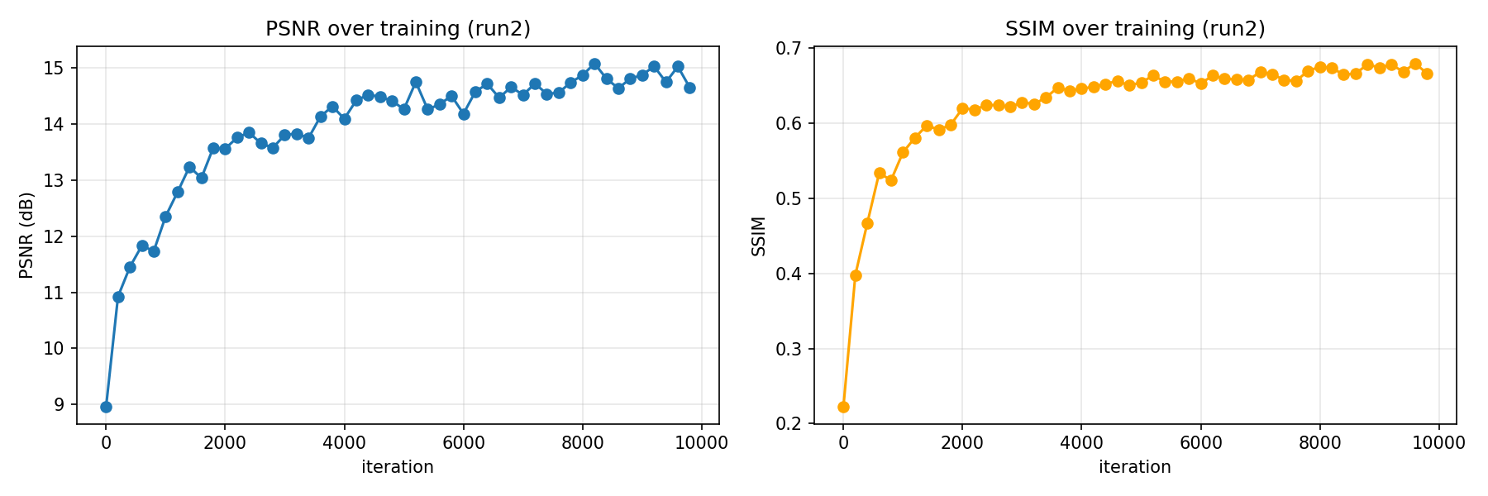
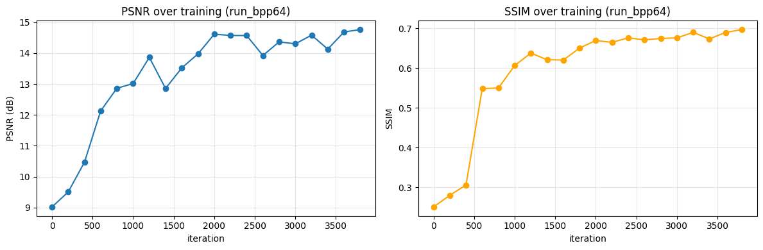
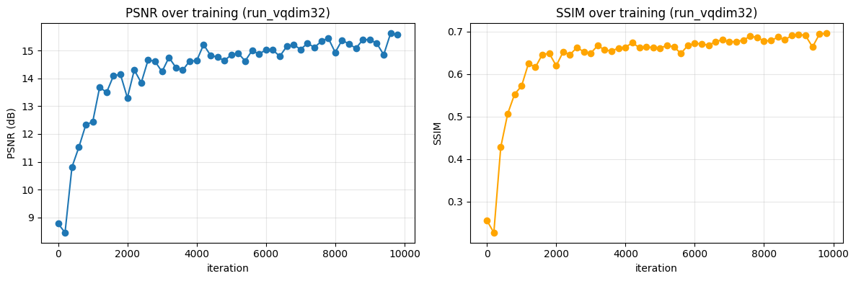
左上角：原始网络训练10000个iter后的图像
左下角：vqdim从8上调至32，训练10000个iter后的图像
右上角：ch_mult从（1，2，4，8）调整为（1，2，4），空间信息量增加为4倍，训练4000个iter后的图像
由于这种方法bpp极小（0.03）导致psnr较低且上升趋向很弱。

Slide 4
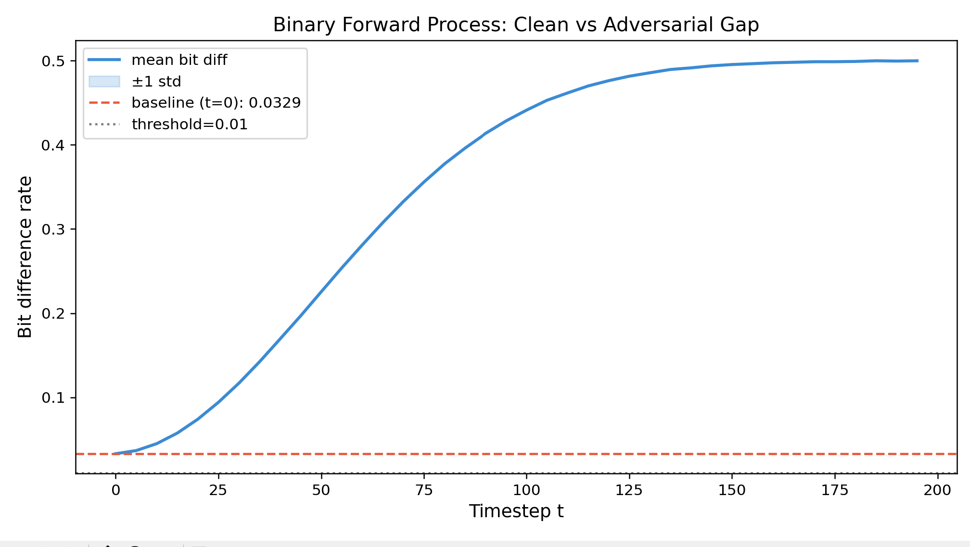
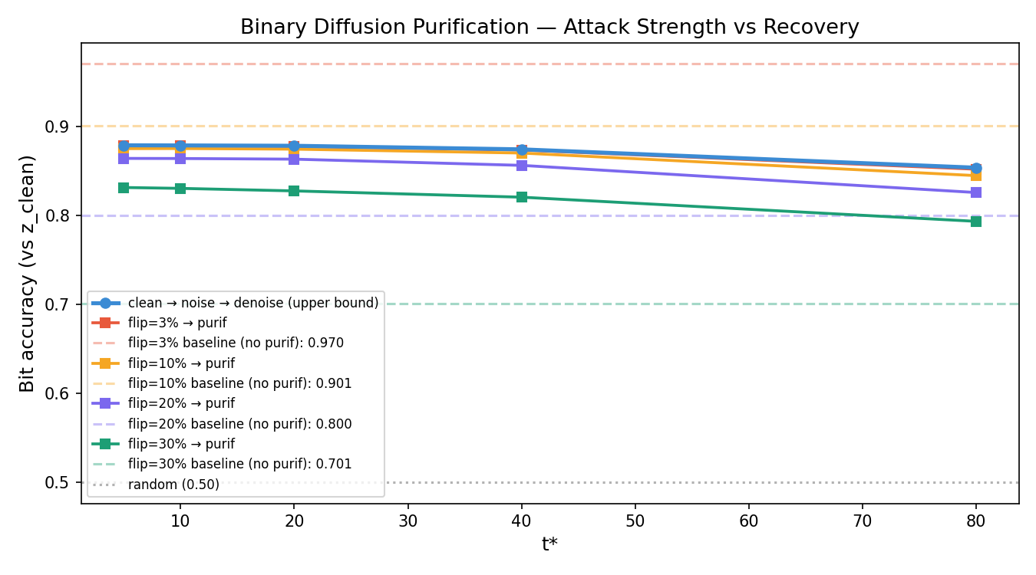
binary加噪不会让两者的分布"接近"，而是把两者都随机化，差异反而被噪声本身淹没
模型对弱攻击（flip=3%、10%）净化效果为负，purification引入的额外误差大于它修复的bit数量。
模型对强攻击（flip=20%、30%）净化有效，flip=30%时bit accuracy从0.701提升到0.835，delta=+0.134。
目前使用的网络MLP容量不足，无法做到精确的局部修复

Slide 5
